Slide 1
THIẾT KẾ PHẦN MỀM NHẬN DIỆN KHUÔN MẶT
Giảng viên : PHẠM THỊ QUỲNH TRANG

Slide 2
NHÓM 7
Lê Văn Vũ
Nguyễn Quang Dũng
Thành Viên Nhóm
Trần Thị Thúy Huyền
Nguyễn Bá Hải Dương

Slide 3
NỘI DUNG CHÍNH:
01
02
PHÂN TÍCH THUẬT TOÁN
TỔNG QUAN
03
04
KIỂM THỬ ĐÁNH GIÁ
CHỨC NĂNG CẢI TIẾN

Slide 4

TỔNG QUAN

Slide 5
TỔNG QUAN VỀ ĐỀ TÀI
Mở khóa bằng nhận diện khuôn mặt là một tính năng bảo mật sinh trắc học được sử dụng ngày càng phổ biến trên các thiết bị điện tử, bao gồm điện thoại thông minh, máy tính bảng, laptop, thậm chí là các thiết bị gia dụng như TV, tủ lạnh. Tính năng này cho phép người dùng mở khóa thiết bị chỉ bằng cách nhìn vào camera.

Slide 6
THƯ VIỆN PyQT5
TỔNG QUAN:
PyQt được phát triển bởi Riverbank Computing Limited.
Qt là một Application framework đa nền tảng viết trên ngôn ngữ C++ , được dùng để phát triển các ứng dụng trên desktop, hệ thống nhúng và mobile.
PyQt là Python interface của Qt, kết hợp của ngôn ngữ lập trình Python và thư viện Qt
Các class của PyQt5 được chia thành các module, ví dụ như:
QtCore : bao gồm phần lõi không thuộc chức năng GUI, ví dụ dùng để làm việc với thời gian, file và thư mục, các loại dữ liệu, streams, URLs, mime type, threads hoặc processes.
QtGui : bao gồm các class dùng cho việc lập trình giao diện (windowing system integration), event handling, 2D graphics, basic imaging, fonts và text.
QtWidgets : bao gồm các class cho widget, ví dụ : button, hộp thoại, … được sử dụng để tạo nên giao diện người dùng cơ bản nhất.

Slide 7
THƯ VIỆN PyQT5
Tạo các thành phần GUI: PyQt5 cung cấp một bộ các lớp và hàm cho phép các nhà phát triển tạo các thành phần GUI cơ bản, chẳng hạn như cửa sổ, nút, hộp văn bản, v.v.
Xử lý sự kiện: PyQt5 cung cấp một bộ các lớp và hàm cho phép các nhà phát triển xử lý các sự kiện GUI, chẳng hạn như nhấp chuột, nhấn phím, v.v.
CHỨC NĂNG
Kết nối với các mô hình dữ liệu: PyQt5 cung cấp một bộ các lớp và hàm cho phép các nhà phát triển kết nối các thành phần GUI với các mô hình dữ liệu.
Cấu hình và tùy chỉnh giao diện: PyQt5 cung cấp một bộ các lớp và hàm cho phép các nhà phát triển cấu hình và tùy chỉnh giao diện của các ứng dụng GUI

Slide 8
THƯ VIỆN OpenCV
TỔNG QUAN:
OpenCV là một thư viện mã nguồn mở chuyên dùng trong xử lý ảnh và thị giác máy tính.
OpenCV cung cấp các công cụ và thư viện để phân tích và xử lý ảnh, video từ việc xác định các đối tượng trong ảnh đến việc nhận diện khuôn mặt hoặc theo dõi chuyển động khác.
Hệ thống OpenCV cung cấp các thuật toán và công cụ mạnh mẽ được dùng để phát hiện, phân tích hình ảnh.
Ngoài ra, công cụ còn được sử dụng rộng rãi trong nhiều lĩnh vực liên quan đến thị giác máy tính, robot và xe tự động.

Slide 9
THƯ VIỆN OpenCV
Đọc và ghi hình ảnh: OpenCV cung cấp một bộ các lớp và hàm cho phép các nhà phát triển đọc và ghi các hình ảnh từ các định dạng khác nhau, chẳng hạn như JPEG, PNG và TIFF.
CHỨC NĂNG
Xử lý hình ảnh: OpenCV cung cấp một bộ các lớp và hàm cho phép các nhà phát triển thực hiện các phép biến đổi và xử lý hình ảnh, chẳng hạn như lọc, chỉnh sửa, thay đổi kích thước và nhận dạng đối tượng.
Thị giác máy tính: OpenCV cung cấp một bộ các lớp và hàm cho phép các nhà phát triển thực hiện các nhiệm vụ thị giác máy tính, chẳng hạn như theo dõi, nhận dạng khuôn mặt và phân tích chuyển động.

Slide 10
THƯ VIỆN SymPy
TỔNG QUAN:
SymPy là một thư viện Python để tính toán biểu tượng.
Thư viện là một hệ thống đại số máy tính đầy đủ tính năng, nó giữ một cơ sở mã đơn giản để thúc đẩy khả năng mở rộng và dễ hiểu.
SymPy được viết hoàn toàn bằng Python và không phụ thuộc vào bất kỳ thư viện bổ sung nào.
Có sẵn cả dưới dạng ứng dụng trên máy tính để bàn và trên web dưới dạng SymPy

Slide 11
THƯ VIỆN SymPy
Phân tích biểu thức: Sympy cung cấp một bộ các lớp và hàm cho phép các nhà phát triển phân tích các biểu thức đại số, chẳng hạn như xác định loại biểu thức, tìm nghiệm của biểu thức và giải phương trình đại số.
Giải phương trình: Sympy cung cấp một bộ các phương pháp để giải các phương trình đại số, chẳng hạn như phương trình tuyến tính, phương trình phi tuyến và phương trình vi phân.
CHỨC NĂNG
Đạo hàm và tích phân: Sympy cung cấp một bộ các phương pháp để tính đạo hàm và tích phân của các biểu thức đại số, chẳng hạn như đạo hàm thường, đạo hàm riêng và tích phân thường.
Toán học phức tạp: Sympy cung cấp một bộ các lớp và hàm cho phép các nhà phát triển thực hiện các phép tính toán học phức tạp, chẳng hạn như tính toán các số phức, giải phương trình phức và tính toán các đường cong tích phân phức.

Slide 12

PHÂN TÍCH THUẬT TOÁN

Slide 13
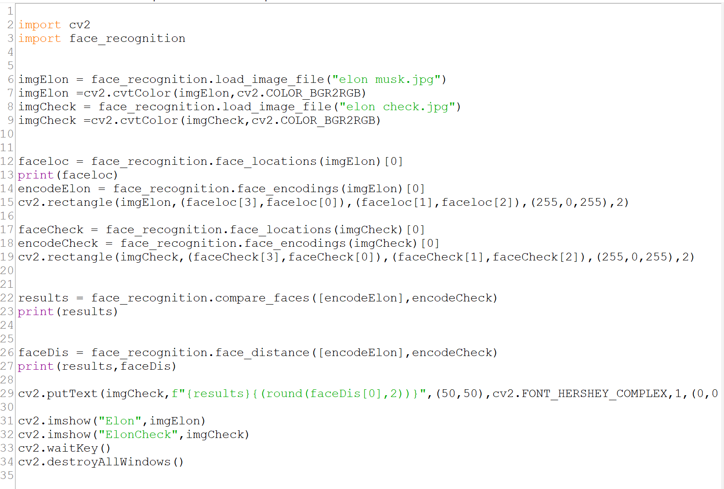

Slide 14
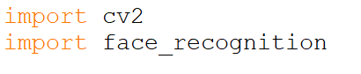
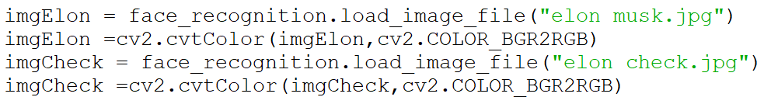
Khai báo thư viện
Tải hình ảnh và chuyển đổi hình ảnh
Xác định vị trí và mã hóa khuôn mặt
Vẽ hình chữ nhật quanh khuôn mặt

Slide 15
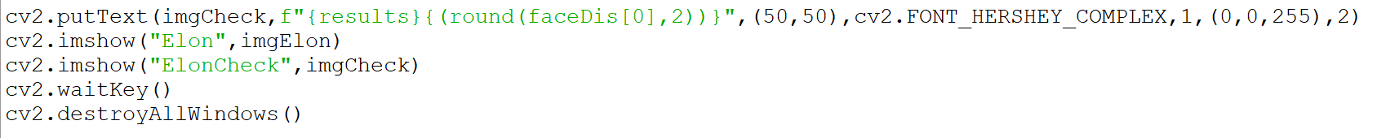
So sánh khuôn mặt và in kết quả
Tính toán độ tương đồng giữa các khuôn mặt
Viết kết quả so sánh
Hiển thị hình ảnh

Slide 16

CHỨC NĂNG CẢI TIẾN

Slide 17



Cải tiến 1
Cải tiến 2
Cải tiến 3
Mở khóa bằng khuôn mặt
Mở khóa bằng nhập mật khẩu
Hỗ trợ học tập

Slide 18

KIỂM THỬ ĐÁNH GIÁ

Slide 19
GIAO DIỆN NGƯỜI DÙNG

Slide 20
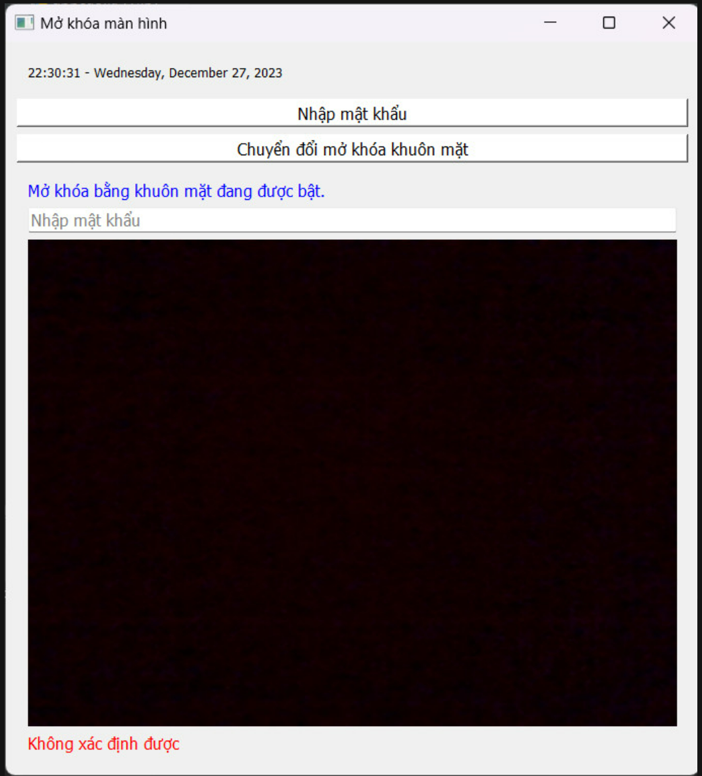
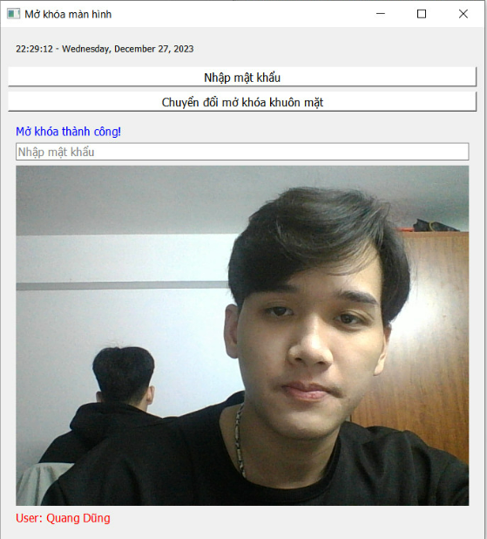
KIỂM THỬ CHỨC NĂNG 1

Slide 21
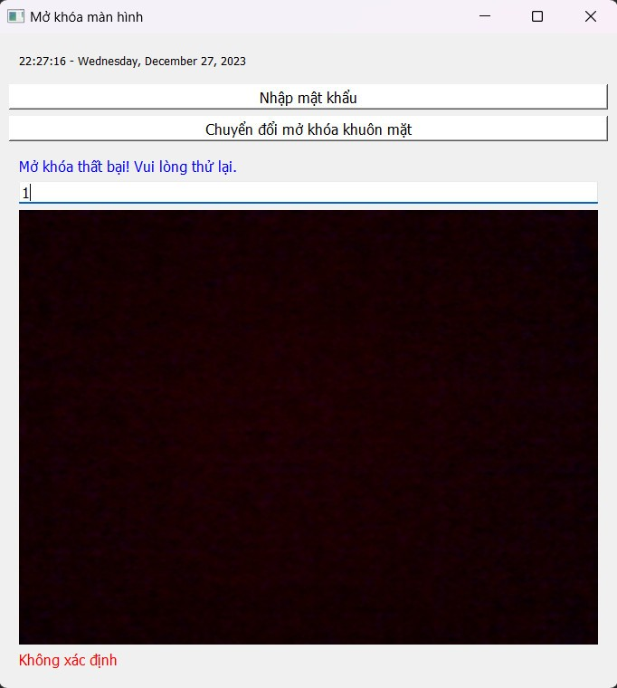
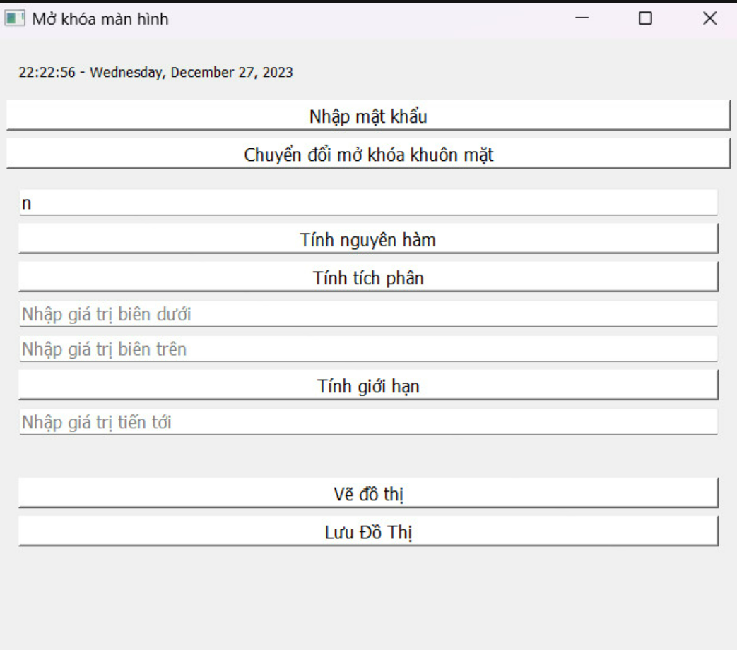
KIỂM THỬ CHỨC NĂNG 2

Slide 22
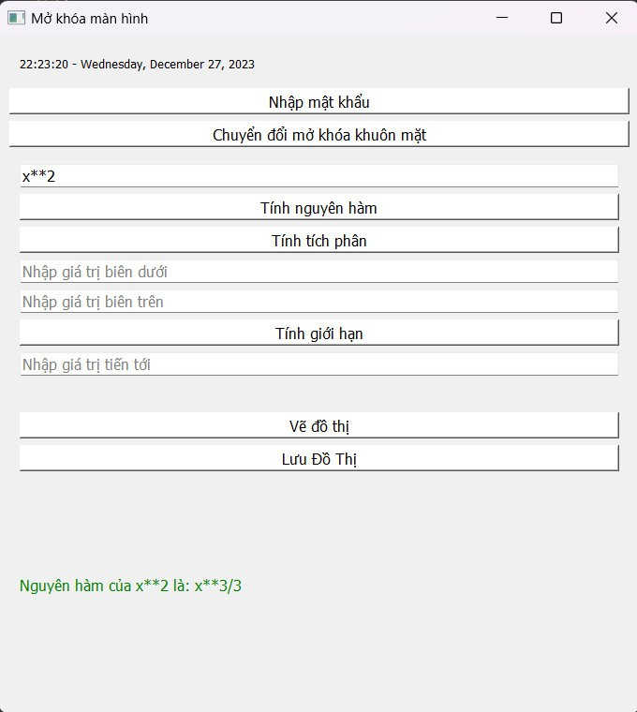
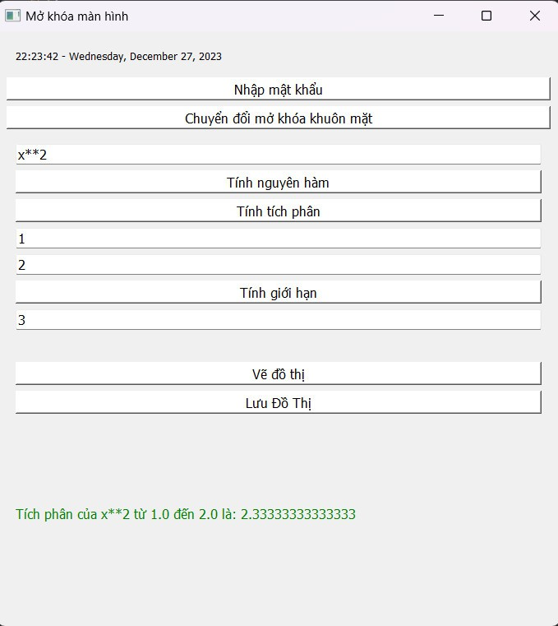
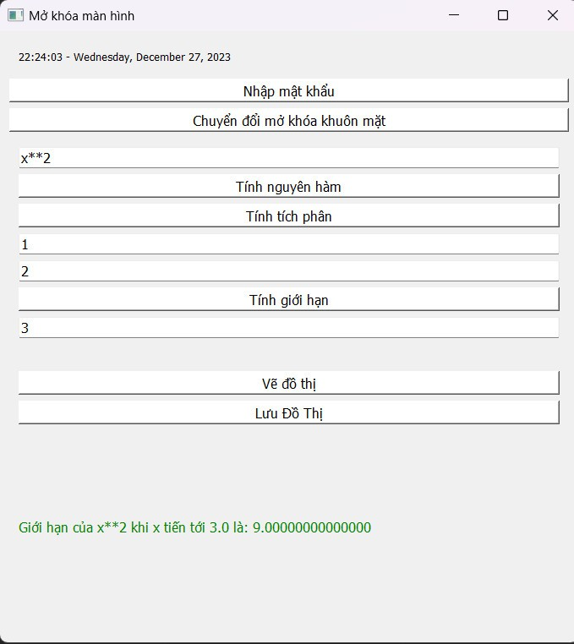
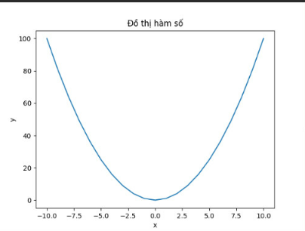
KIỂM THỬ CHỨC NĂNG 3

Slide 23
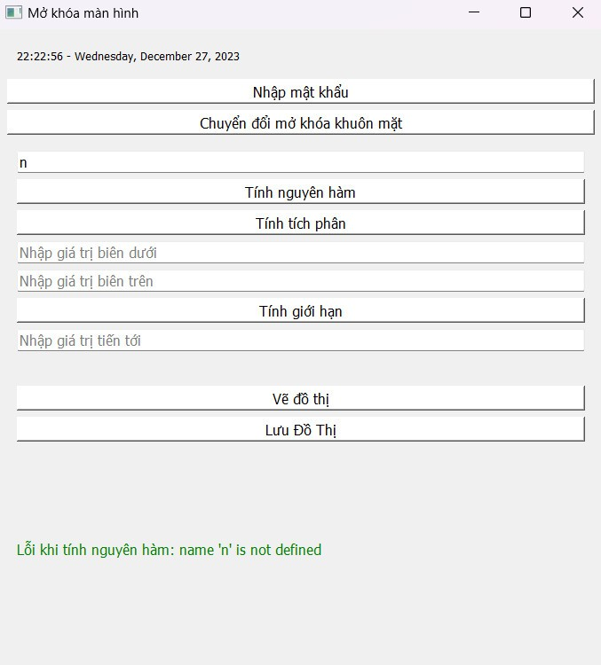
BẪY DỮ LIỆU

Slide 24
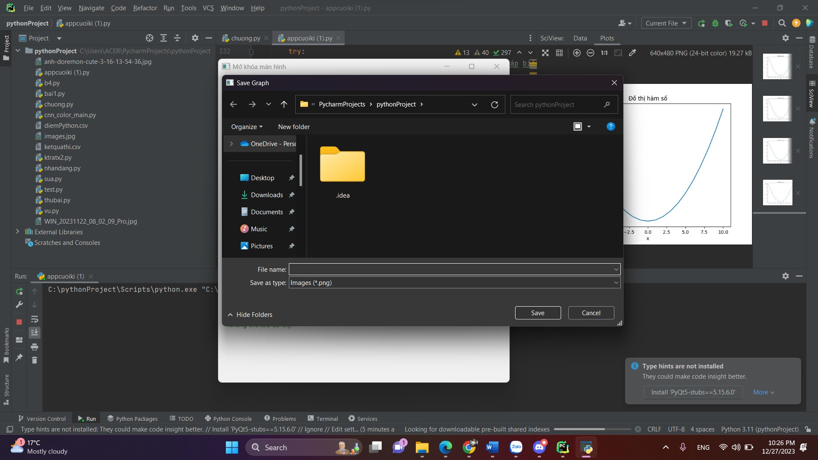
LƯU DỮ LIỆU

Slide 25
Đánh giá ưu & nhược điểm
Ưu điểm
Nhược điểm
Giao diện thân thiện, dễ sử dụng
Giao diện vẫn còn thô sơ
Có hướng dẫn sử dụng
Vẫn còn thiếu một số chi tiết
Có tính năng lưu dữ liệu tạm thời
Khả năng tính toán đa dạng
Độ chính xác chưa tuyệt đối
Lưu và tải file lên dễ dàng
Không đa dạng được file

Slide 26
ĐÁNH GIÁ
Ưu điểm
Nhược điểm
Giao diện thân thiện, dễ sử dụng
Giao diện vẫn còn thô sơ
Mở khóa dễ dàng hơn
Vẫn còn thiếu một số chi tiết
Khả năng tính toán đa dạng
Độ chính xác chưa tuyệt đối
Lưu file dễ dàng
Phần mềm hỗ trợ học tập còn hạn chế

